Slide 1
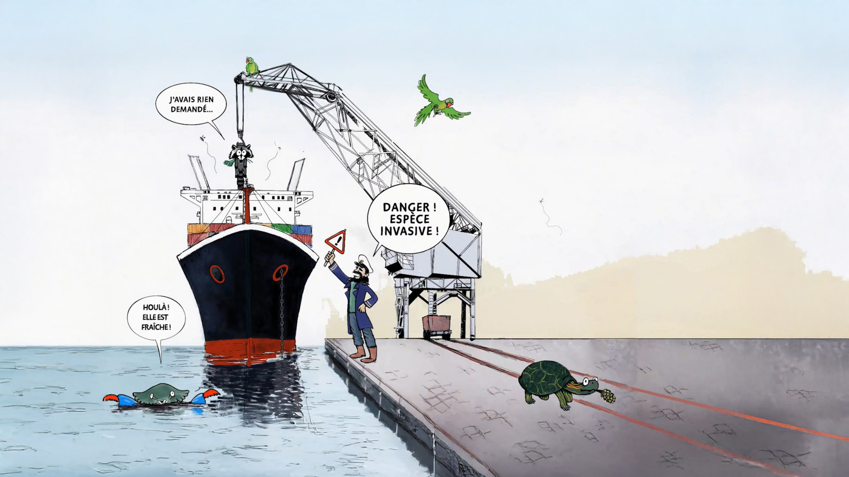
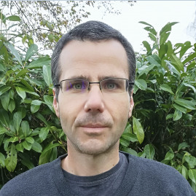
Vendredi 21 mars 2025 à 12h
Éco-pédagogie et éducation par les problèmes et les controverses
David Renault Université de Rennes
Camille Bernery Comité français de l'UICN
Avec Irène PEREIRA (Université de Rouen Normandie)
Mercredi 22 janvier 2025 à 17h

Slide 2
Invasions biologiques
-
Processus et Impacts
20 mars 2025
David RENAULT
Université de Rennes – CNRS – Institut Polaire Français

Slide 3
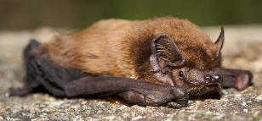
Les Invasions Biologiques – les processus
Les changements de distribution des espèces = des processus naturels
Distribution avant glaciation
Distribution actuelle
Exemple: recolonisation postglaciaire
Boston et al., 2015 (Proc. R. Soc. B.)

Slide 4
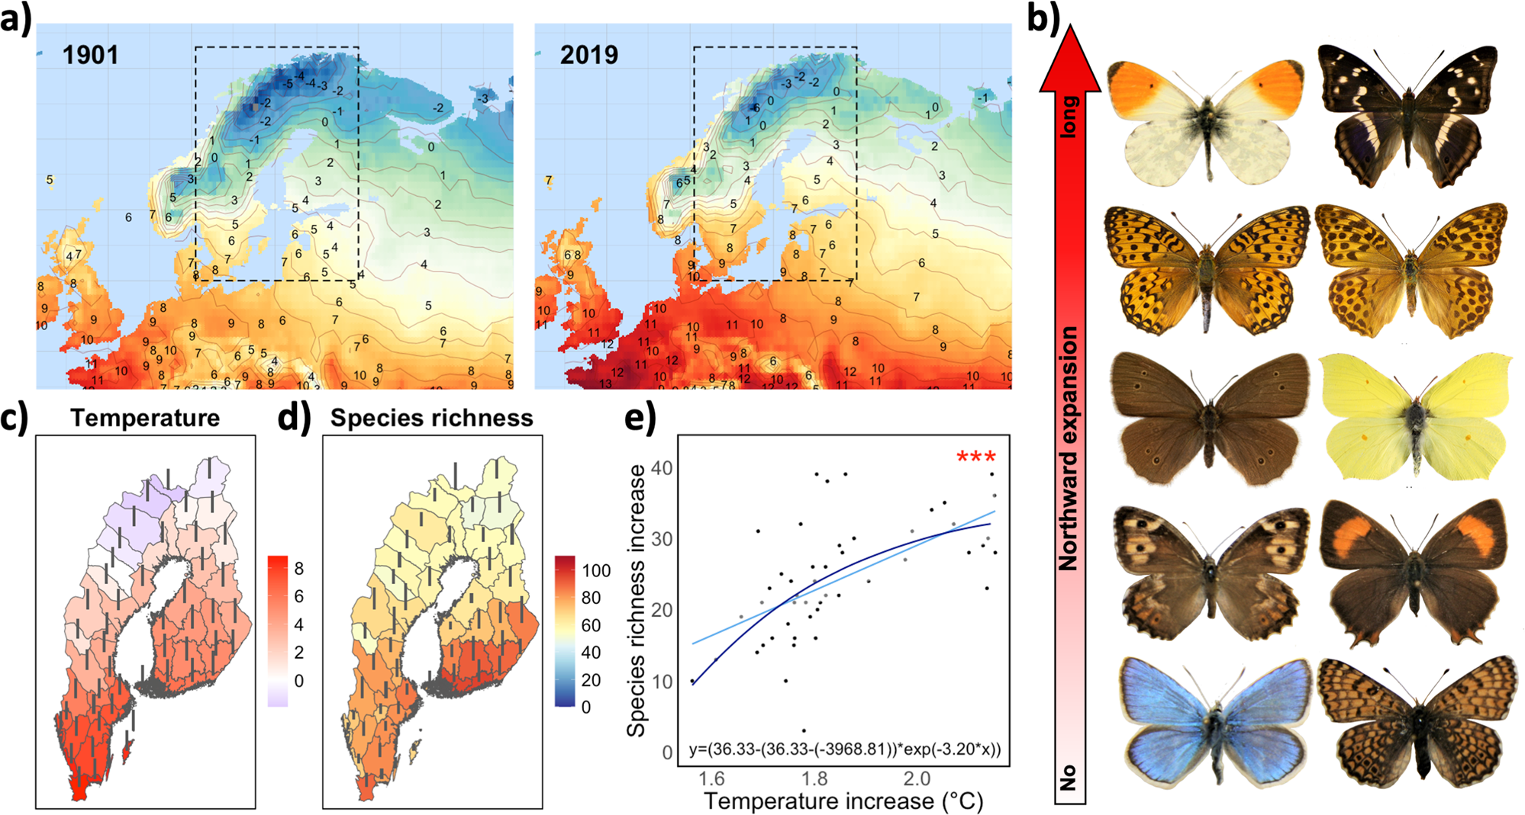
Les Invasions Biologiques – les processus
Les changements de distribution des espèces = facilités par le changement climatique
Sunde et al. 2023, Comm. Biology

Slide 5
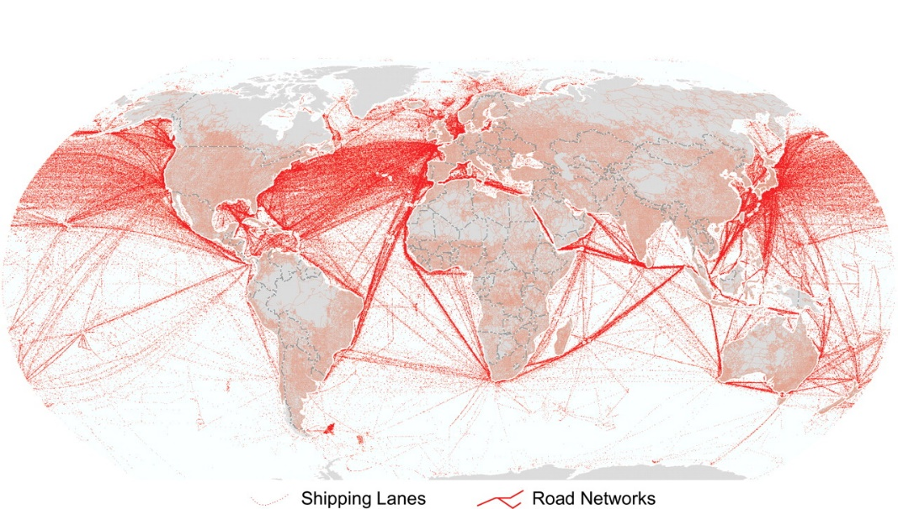
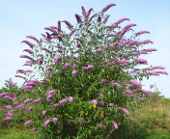
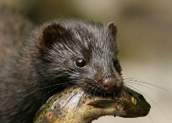
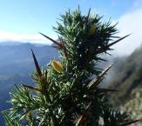
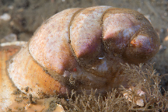
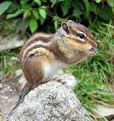
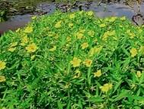
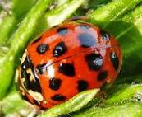
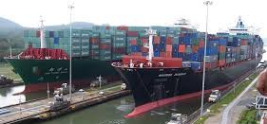
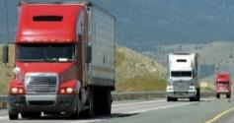
Les Invasions Biologiques – les processus
Les changements de distribution des espèces = sont facilités par les activités anthropiques
Invasions biologiques
Kareiva et al., 2007 (Science); Excoffier et al., 2009 (Ann. Rev.)
Mack et al., 2000 (Ecol. Appl.)

Slide 6
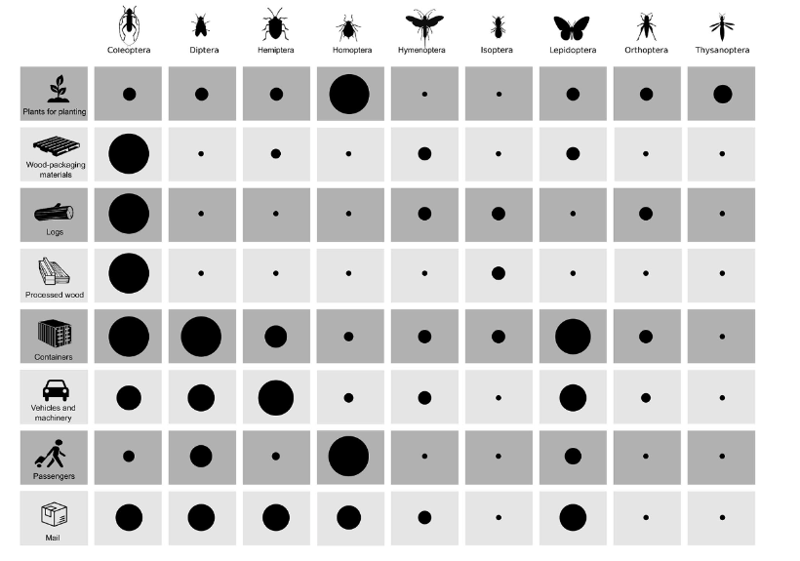
Les Invasions Biologiques – les processus
Les principales voies d’entrée des espèces exotiques envahissantes – l’exemple des insectes
Meurisse et al. 2019

Slide 7
Les Invasions Biologiques – les processus
Zone Native
Zone d’Introduction
Population Source
Introduction
Population native
Expansion Géographique
Prélèvement
Dispersion
Long
Population source
<
Tri spatial
Temps de résidence
Court
(Invasion front)
Front d’invasion
Blackburn et al., 2011 (TREE); Leung et al., 2004 (Ecology); Shine et al., 2011 (PNAS)
Notes:
Species that sexually reproduce → Allee effect

Slide 8
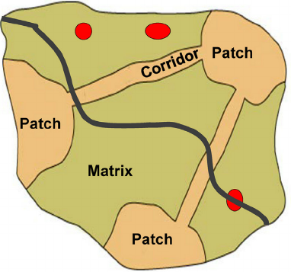
Les Invasions Biologiques – les processus
Zone Native
Zone d’Introduction
Population Source
Introduction
Population native
Expansion Géographique
Prélèvement
Dispersion
Long
Population source
<
Tri spatial
Temps de résidence
Court
(Invasion front)
Front d’invasion
Blackburn et al., 2011 (TREE); Leung et al., 2004 (Ecology); Shine et al., 2011 (PNAS)
Notes:
Species that sexually reproduce → Allee effect

Slide 9
Les Invasions Biologiques – les processus
Zone Native
Zone d’Introduction
Population Source
Introduction
Population native
Expansion Géographique
Prélèvement
Dispersion
Long
Population source
Changements phénotypiques
Dispersion
<
Tri spatial
Temps de résidence
Générations depuis l’introduction
Reproduction
Compétition
Résistance au stress
Court
(Invasion front)
Front d’invasion
Performance
Blackburn et al., 2011 (TREE); Leung et al., 2004 (Ecology); Shine et al., 2011 (PNAS)
Notes:
Species that sexually reproduce → Allee effect

Slide 10
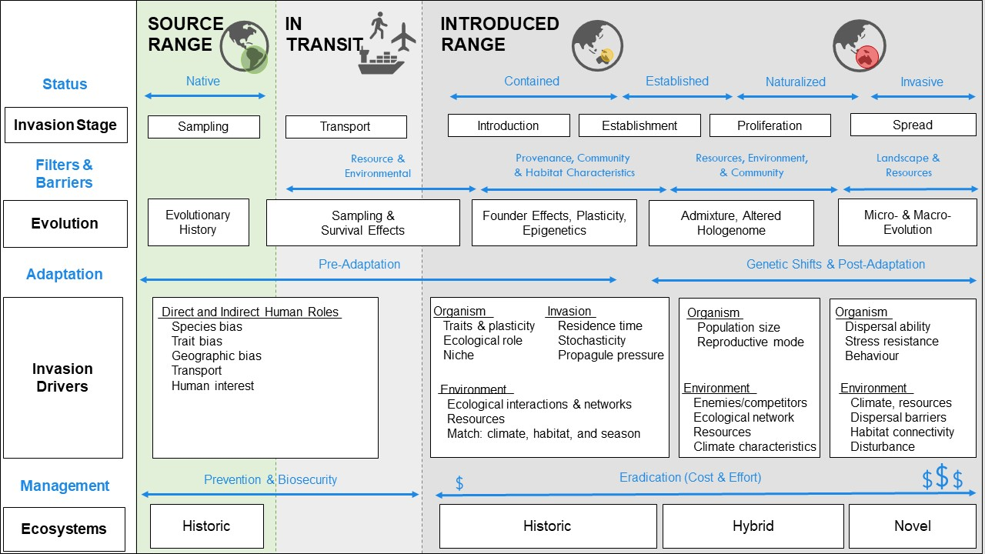
Les Invasions Biologiques – les processus

Slide 11
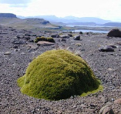
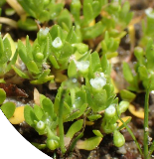
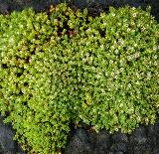
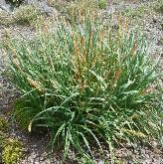
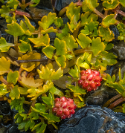
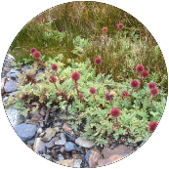
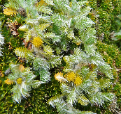
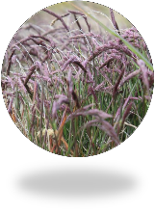
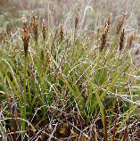
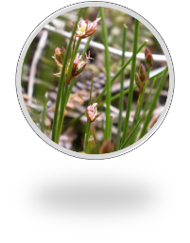
Espèces de plantes natives 25 espèces de plantes natives sur l’Ile de la Possession
Les Invasions Biologiques – les impacts
Pringlea antiscorbutica
Azorella selago
Acaena magellanica

Slide 12
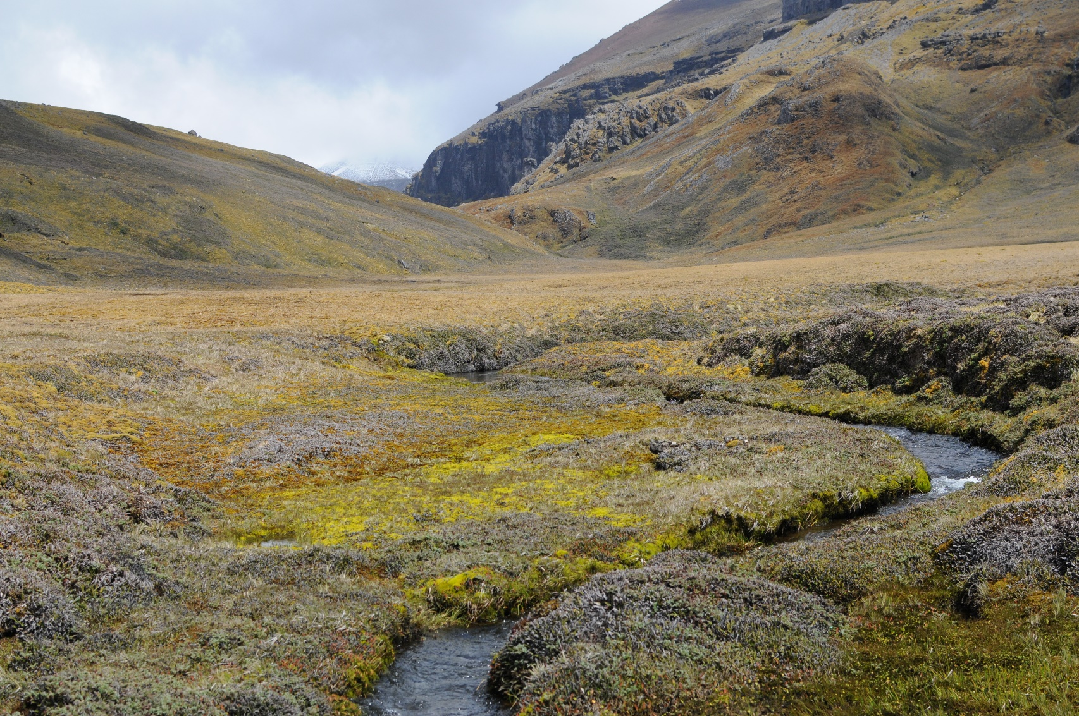
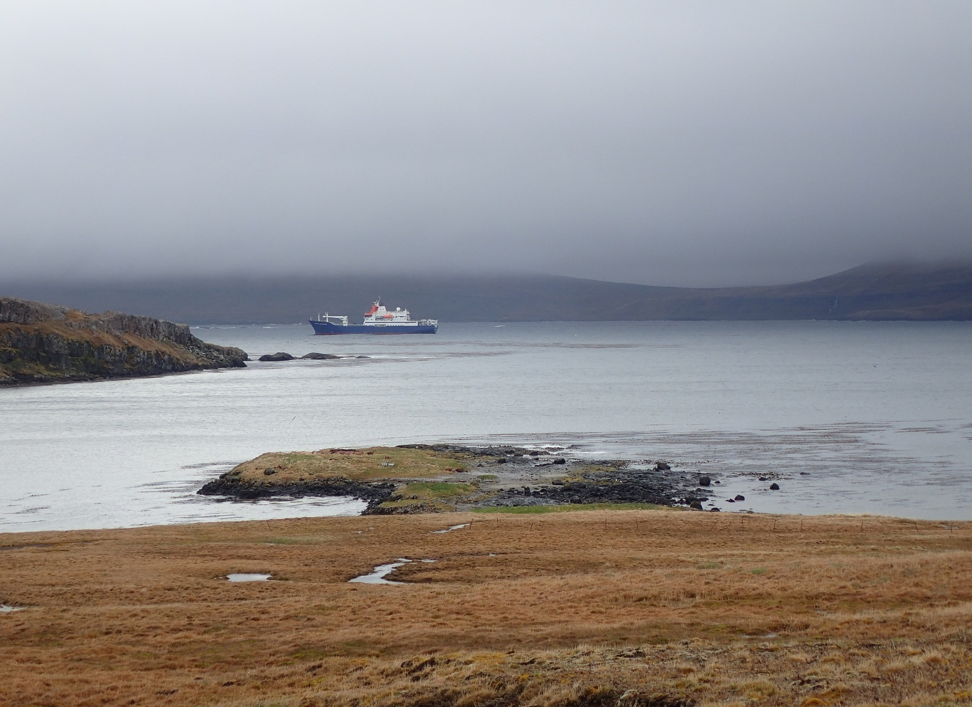
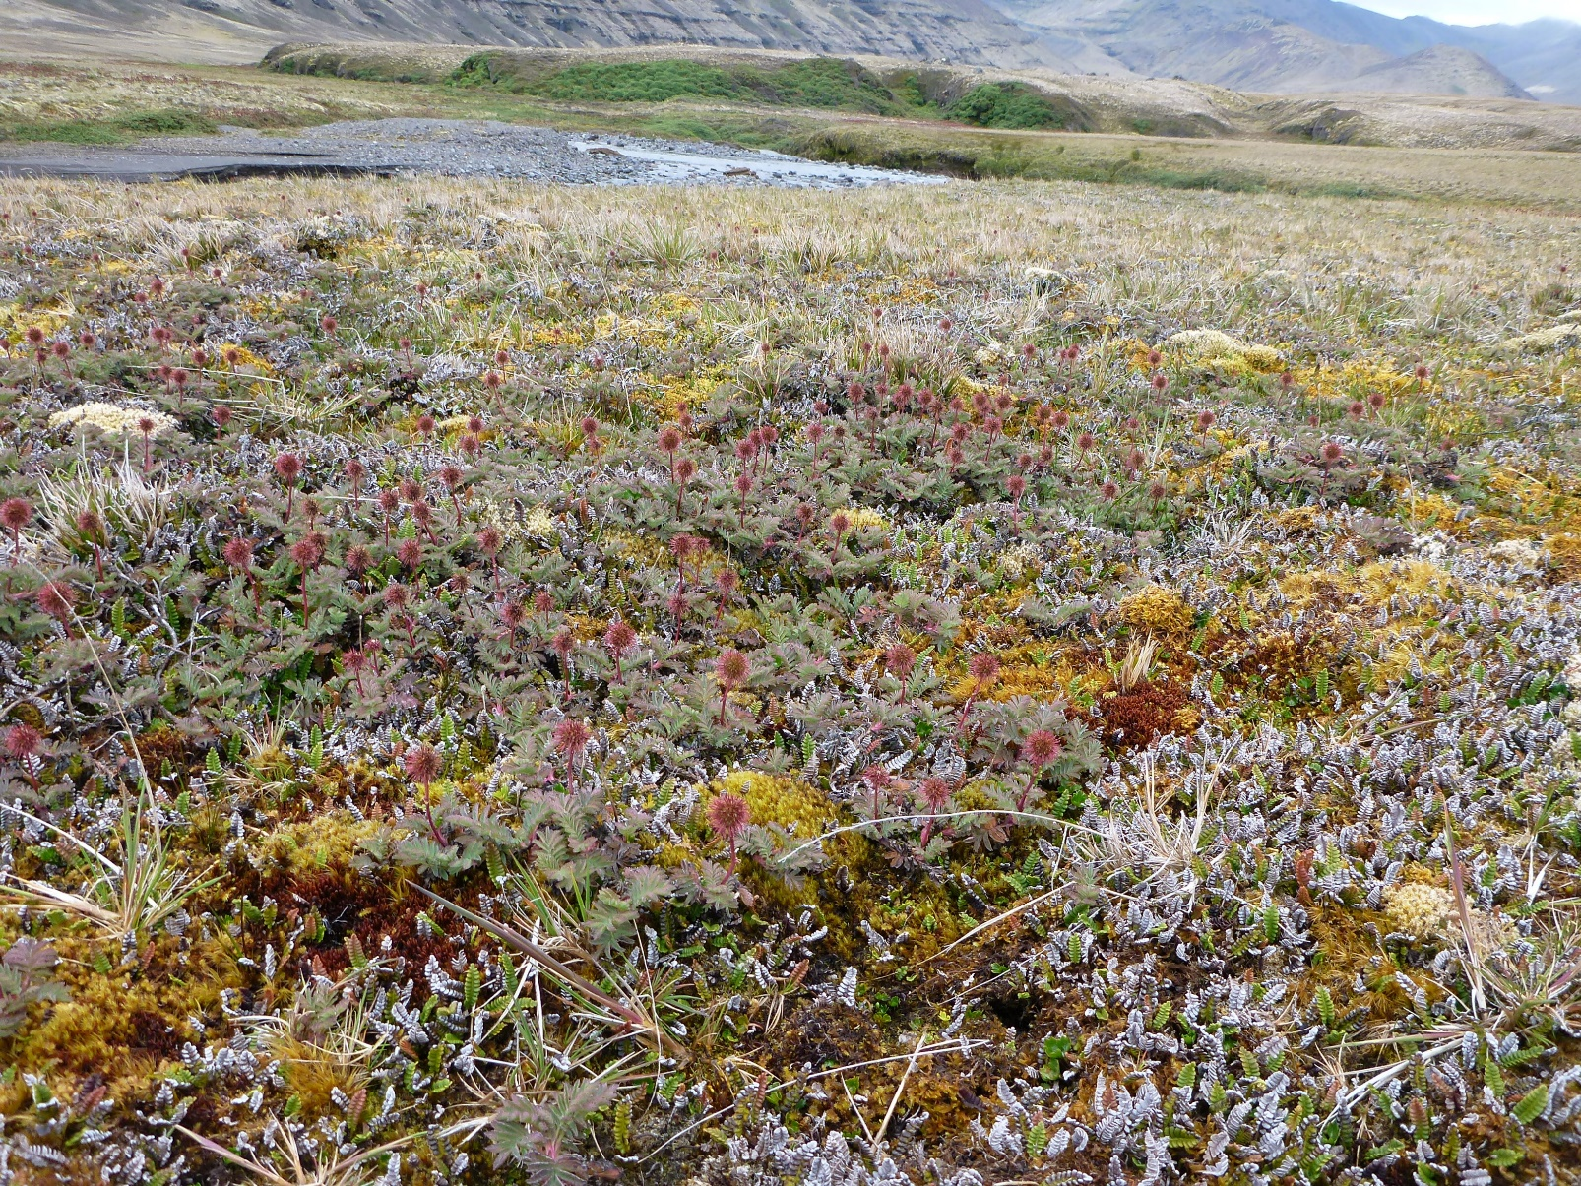
Les Invasions Biologiques – les impacts

Slide 13
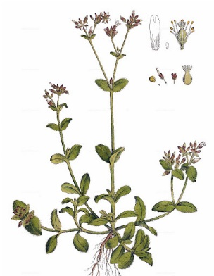
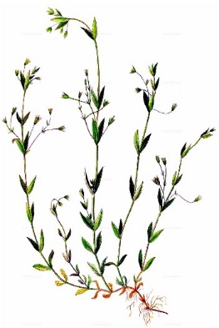
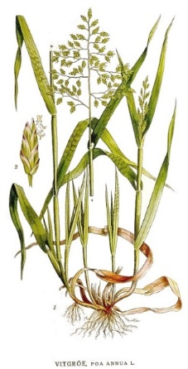
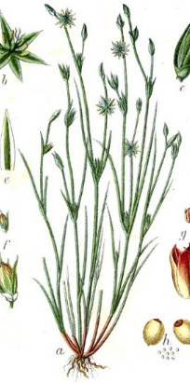
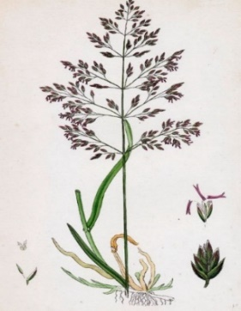
Espèces de plantes natives 25 espèces de plantes natives sur l’Ile de la Possession
Les Invasions Biologiques – les impacts
Pringlea antiscorbutica
Azorella selago
Acaena magellanica
Espèces de plantes introduites
68 espèces de plantes non-natives sur l’Ile de la Possession
Poa pratensis
Cerastium fontanum
Stellaria alsine
Poa annua
Sagina procumbens
Juncus bufonius
Vivace
Annuelle/biennale
Annuelle

Slide 14
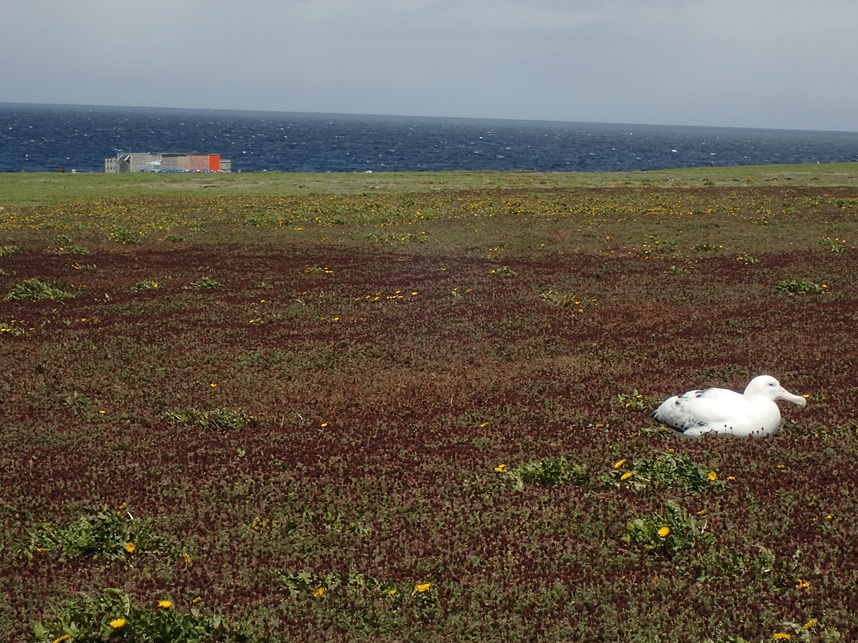
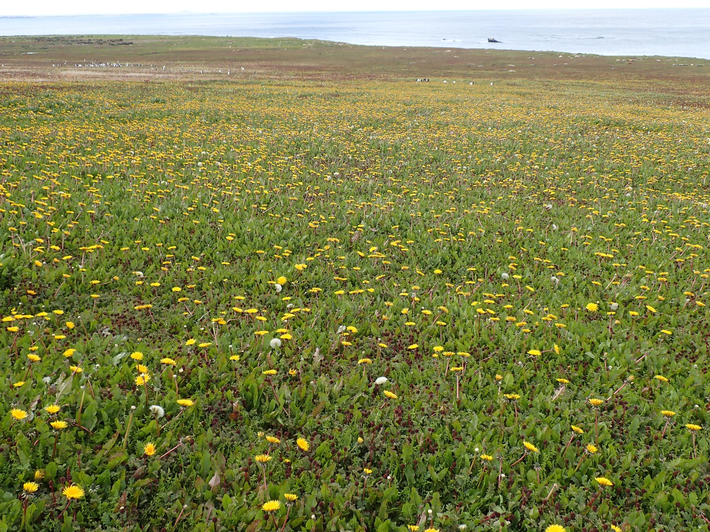
Les Invasions Biologiques – les impacts

Slide 15
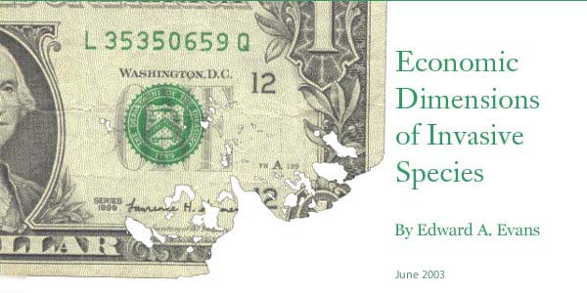
Avec des conséquences massives, encore sous-estimées au niveau économique
Un nombre d’études croissant révèle des coûts très importants
Mais qui sont décrits pour certaines espèces, régions, ou secteurs économiques seulement
~ US$ 450 milliards par an
~ US$ 76.9 milliards par an
~ AU$ entre $2.31 et $3.77 milliards par an
Buckley and Csergő 2017, Diagne et al. 2021, McGeoch and Jetz 2019

Slide 16
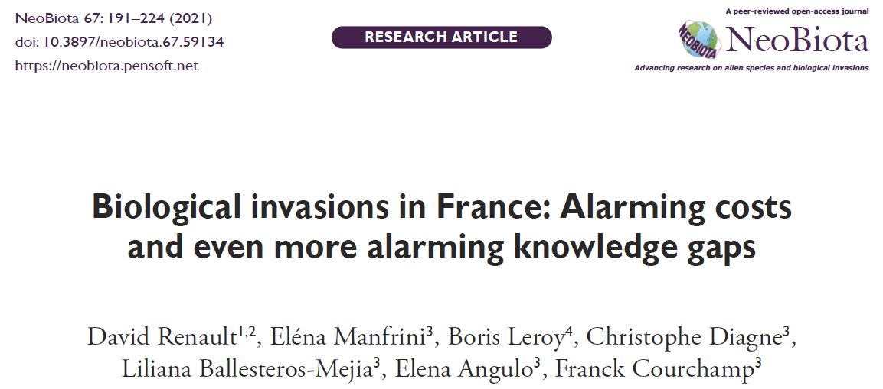
Quels sont les coûts en France ?
2750 espèces introduites
Des coûts pour seulement 98
Les espèces invasives ont généré un coût total de
11 535 millions $US sur la période 1993- 2018

Slide 17
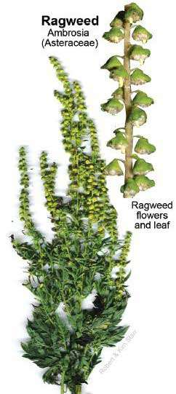
Quels sont les coûts en France ?

Slide 18
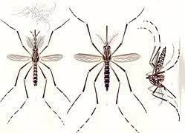
Quels sont les coûts en France ?

Slide 19
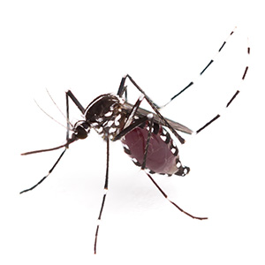
Quels sont les coûts en France ?

Slide 20
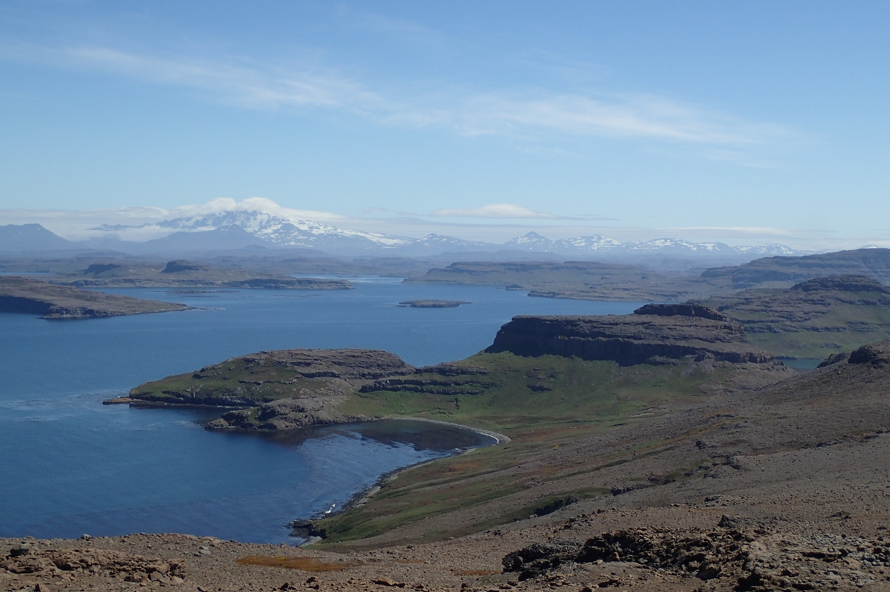
Feel free to contact me!
david.renault@univ-rennes.fr

